Slide 1
Pastoralisme et cohabitation pacifique en République Centrafricaine
Dr HAMAT MAL-MAL Essène, Expert national en Transhumance et pastoralisme

Slide 2
PLAN
Bases règlementaires et contexte d la transhumance et du pastoralisme
Situation des conflits (origine, causes et conséquences)
Approches de résolutions des conflits

Slide 3
Contexte du pastoralisme au niveau national et enjeux de la transhumance pour une cohabitation pacifique
Loi 65/61 réglementant l’élevage en RCA: Promotion de la vaine pâture
Rôle de la FNEC
Ordonance et décret de 1986; créant les ZAGROP
Mise en place des ZAGROP et AEA
Transhumance interne et transhumance transfrontalière
Insécurité dans les couloirs de transhumance
Conflits agriculteurs –éleveurs: Vol de bétail destruction des champs
Transhumance armée ? Accord de Khartoum, vers une transhumance apaisée.

Slide 4
Situation des conflits
Conflits entre agricultaures et élaveurs= conflits entre éleveurs étrangers et agriculteurs autochtones
Causes : côé éleveurs: gardiennage insuffisant, divagation, non respect des couloirs de transhumance
Côté agriculteurs: protection insuffisante des cultures, recherche de fertilité des sols, pas de respect de délimitation des zones agropastorals (ZAGROP)
Côté administration: complicité avec les acteurs, qualification insuffisante, méconnasiisance des textes,
Conséquences: perte des récoltes, tuerie de bétail, mort d’hommes

Slide 5
Dynamique de la transhumance transfrontalière et coopération bilatérale
Libre circulation dans la zone CEMAC et CEEAC
Ressources économiques pour la lutte contre la pauvreté pour acteurs et PIB
Intégration sous-régionale
Problématique actuelle? Gouvernance du pastoralisme et transhumance: Groupes armés et transhumance transfrontalière confrontée à l’insécurité et menace de l’instabilité dans la sous-région,
Organisation des commissions mixtes avec implication des acteurs locaux au niveau des frontières: Tchad, Cameroun et Soudan
Coopération bilatérale avec RDC n’existe pas encore

Slide 6
Solutions envisagées/Approches de résolution des conflits
Pour les règlements de conflits agriculteurs et éleveurs
Règlement à l’amiable par les communautés et autorités locales
Barèmes de dédommagements en cours de mise en œuvre
Relance des commissions mixtes
Harmonisation et réglementation des textes communautaires
Promotion des programmes et projets sous régionaux sur le pastoralisme: exemple: Projet de restauration de la paix et du dialogue entre les communautés affectées par la transhumance transfrontalière (RCA/Tchad) et projet modèle pour un schéma directeur de l’aménagement du territoire.
Question : Dualité sécurité et économie ?valorisation des Chaînes de valeur et Transhumance apaisée

Slide 7
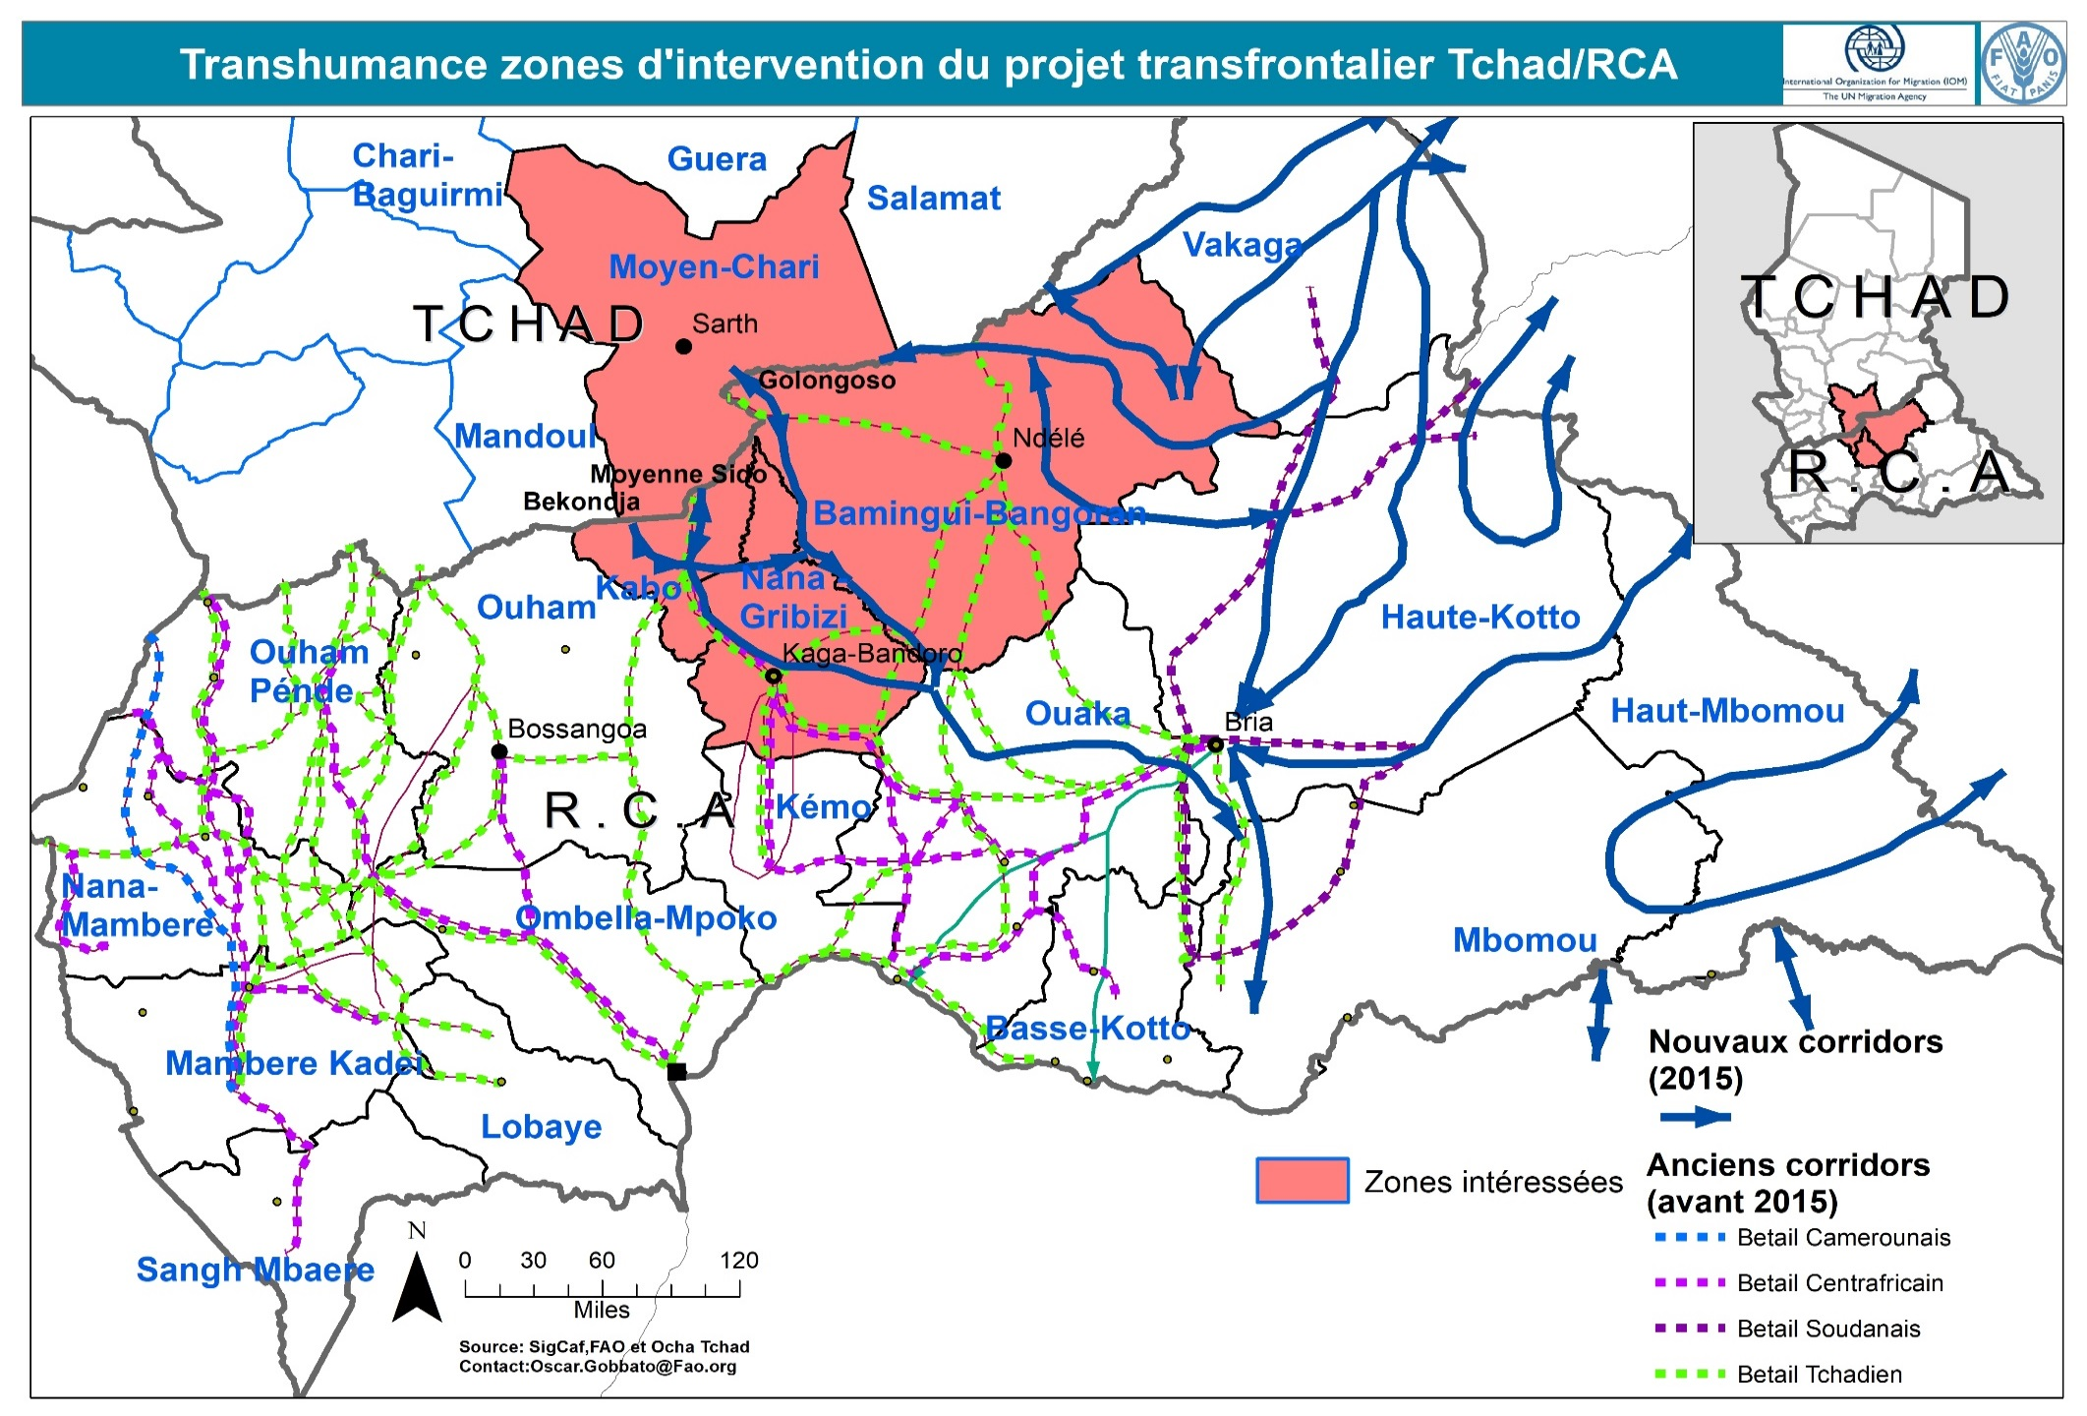
Couloirs de transhumance et zone du projet couvre RCA: Kabo, Nana-Gribizi, et Bamingui Bangoran Tchad: Région Moyen-Chari

Slide 8
Mesures d’accompagnement de la transhumance transfrontalière
Mécanisme communautaire de régulation et de gouvernance de la transhumance transfrontalière
Nexus : Mesures de Sécurité, actions de développement socio-économique et assistance humanitaire = cohabitation pacifique
Approche intégrée : Développement des infrastructures pastorales et agricoles et services sociaux de base
Avantages comparatifs entre les pays

Slide 9
Solutions envisagées pour une transhumance apaisée
Opérer une meilleure connaissance de circuit de transhumance
Inventorier les campements et évaluer la capacité d’accueil
Cartographier les axes de transhumance nationale et transfrontalière
Rétablir les accords bilatéraux
Actualiser les textes règlementaires sur la transhumance

